Slide 1
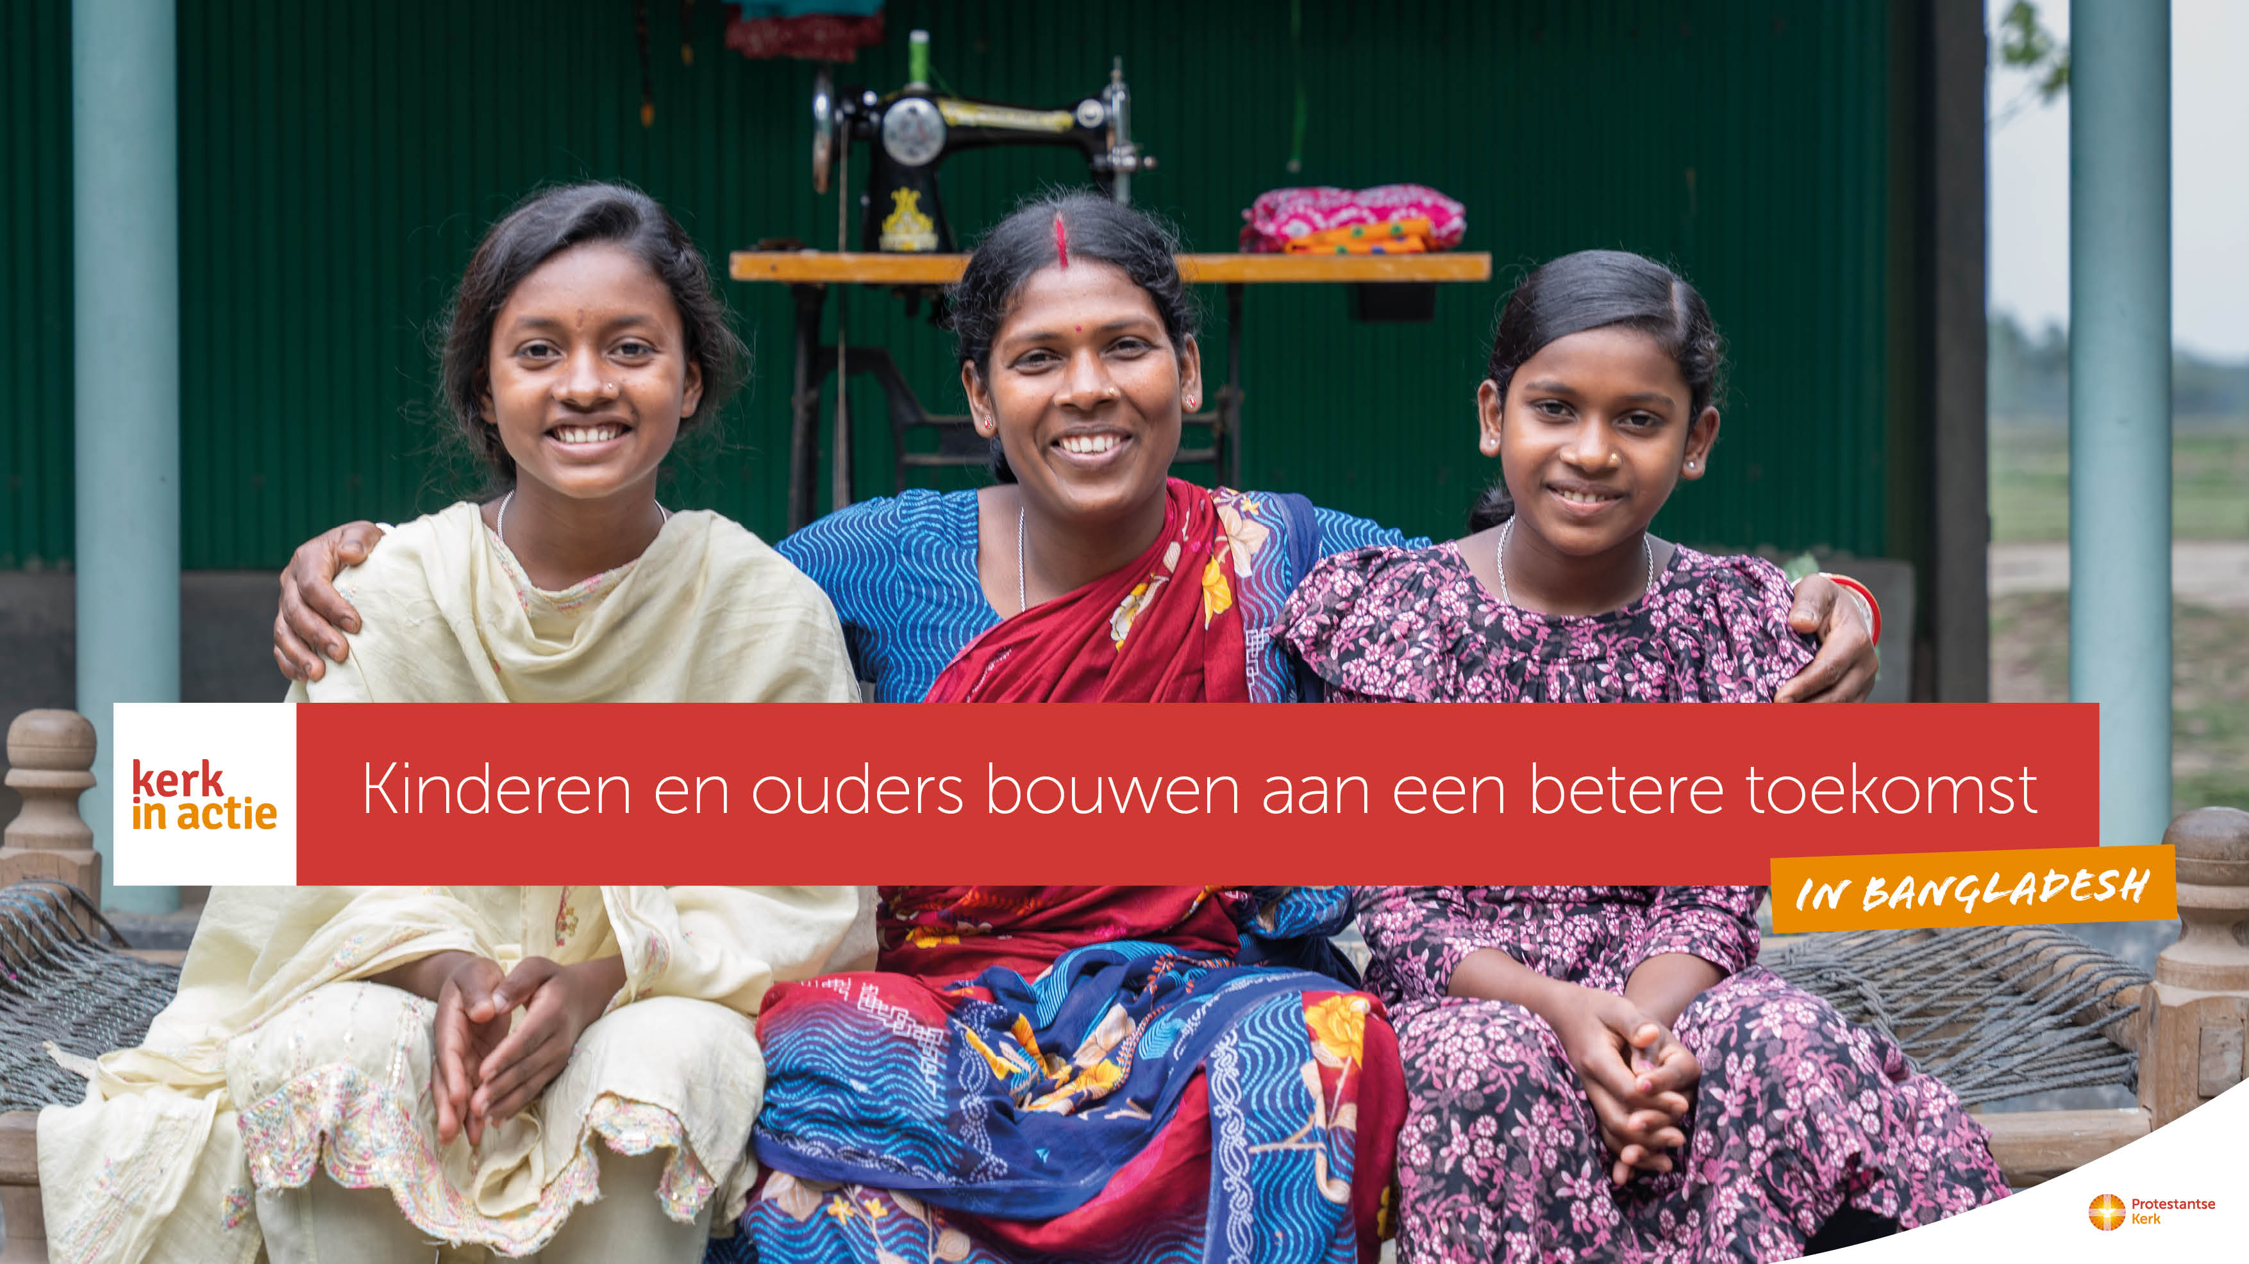

Slide 2
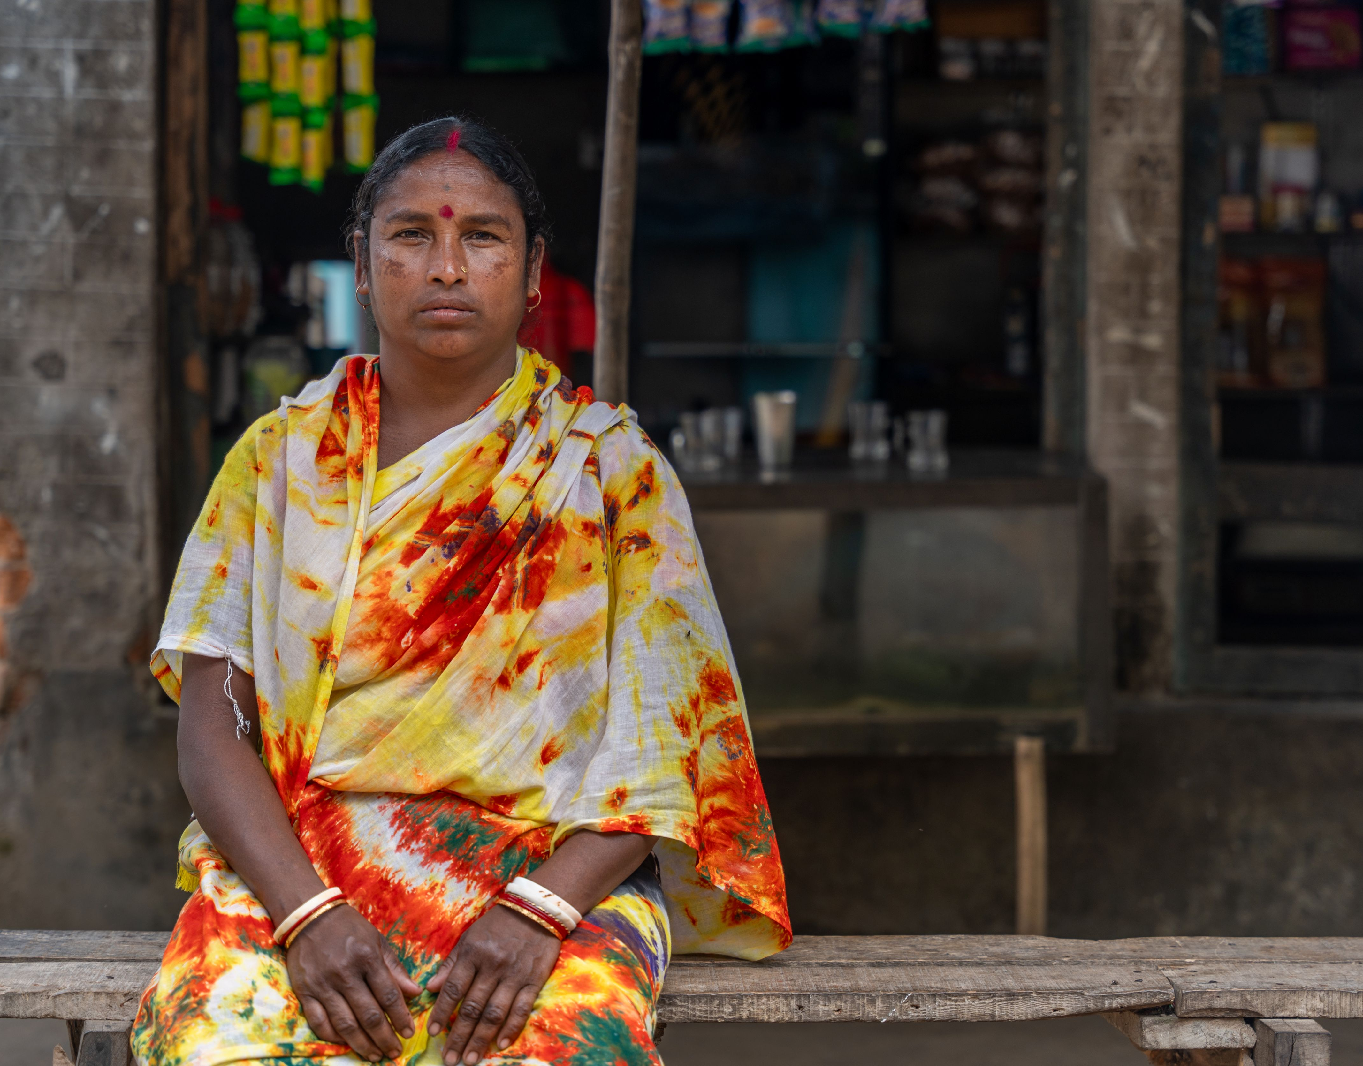
Tekst + afbeelding (M)
In het noorden van Bangladesh leven
de Adivasi, een achtergestelde groep die in grote armoede en isolement leeft. Meisjes stoppen vroeg met school en trouwen jong. Arati is nooit naar school geweest en trouwde op haar zestiende.

Slide 3
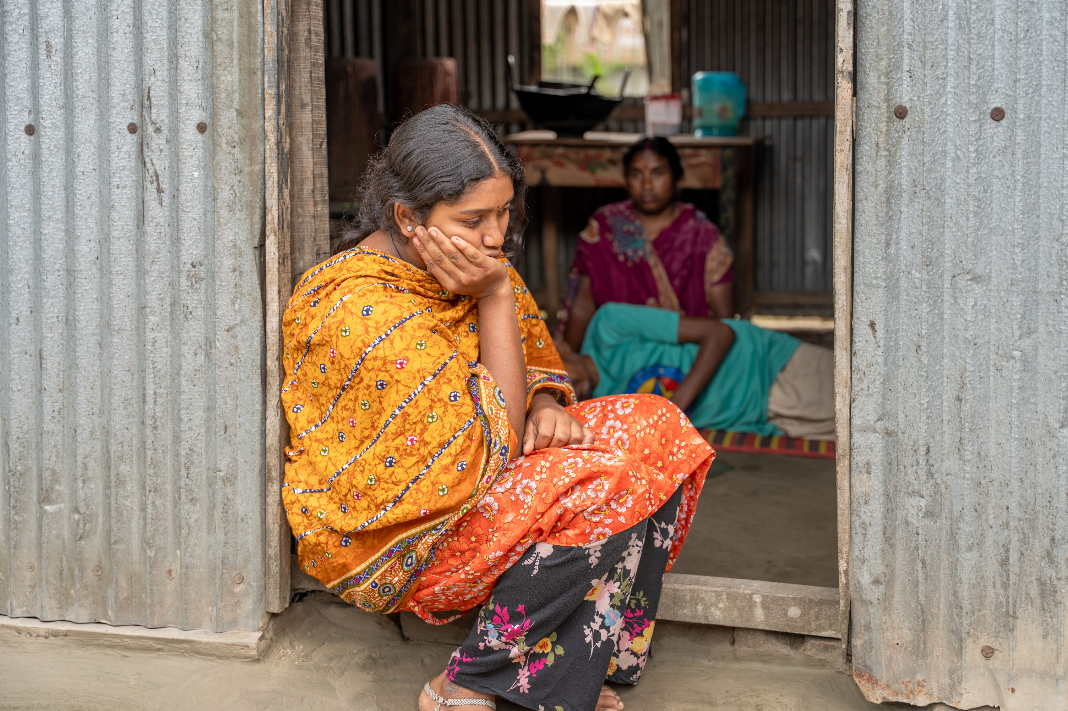
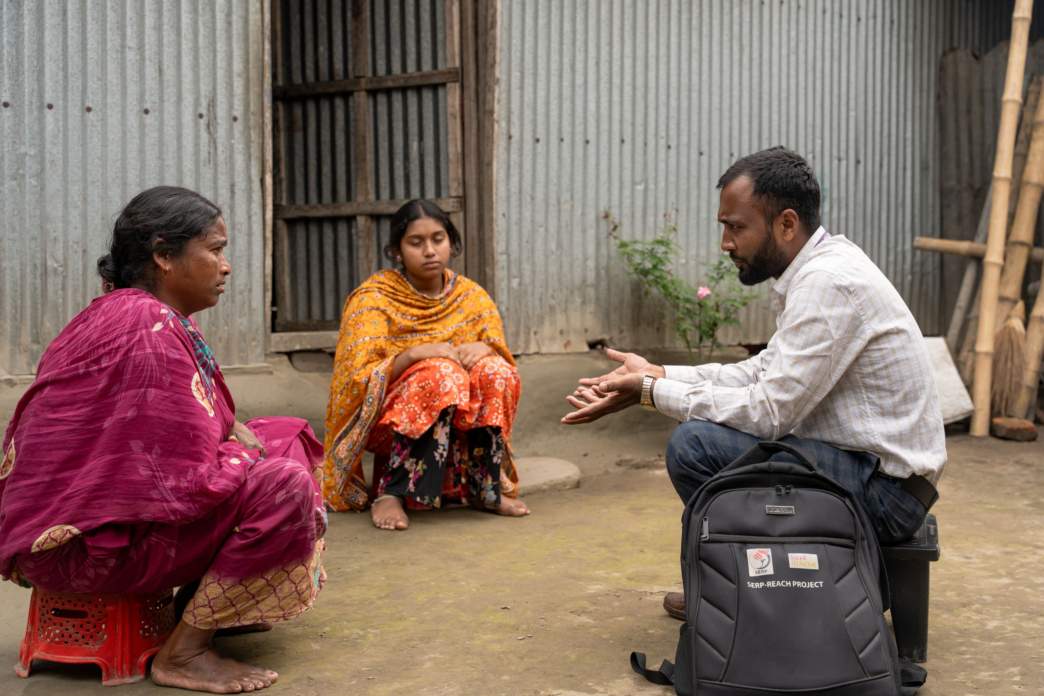
Arati's man kon vanwege zijn bochel moeilijk werk vinden. Hun dochter Puja (16) kon lange tijd niet naar school. Hulpverlener Malak Sakar van SERP begeleidde dit gezin om hun situatie te verbeteren.

Slide 4
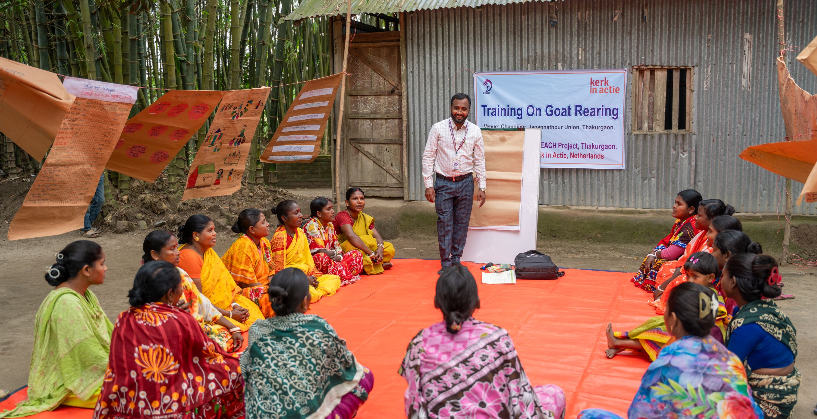
Tekst + afbeelding (L)
Arati volgde diverse trainingen en werd lid van een zelfhulpgroep

Slide 5
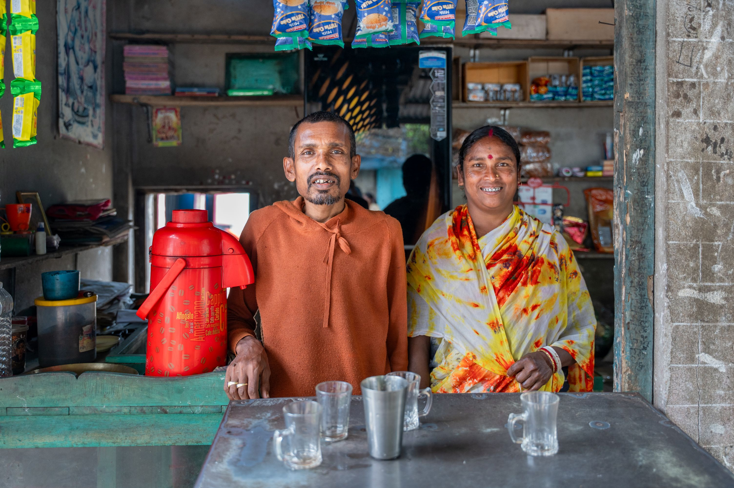
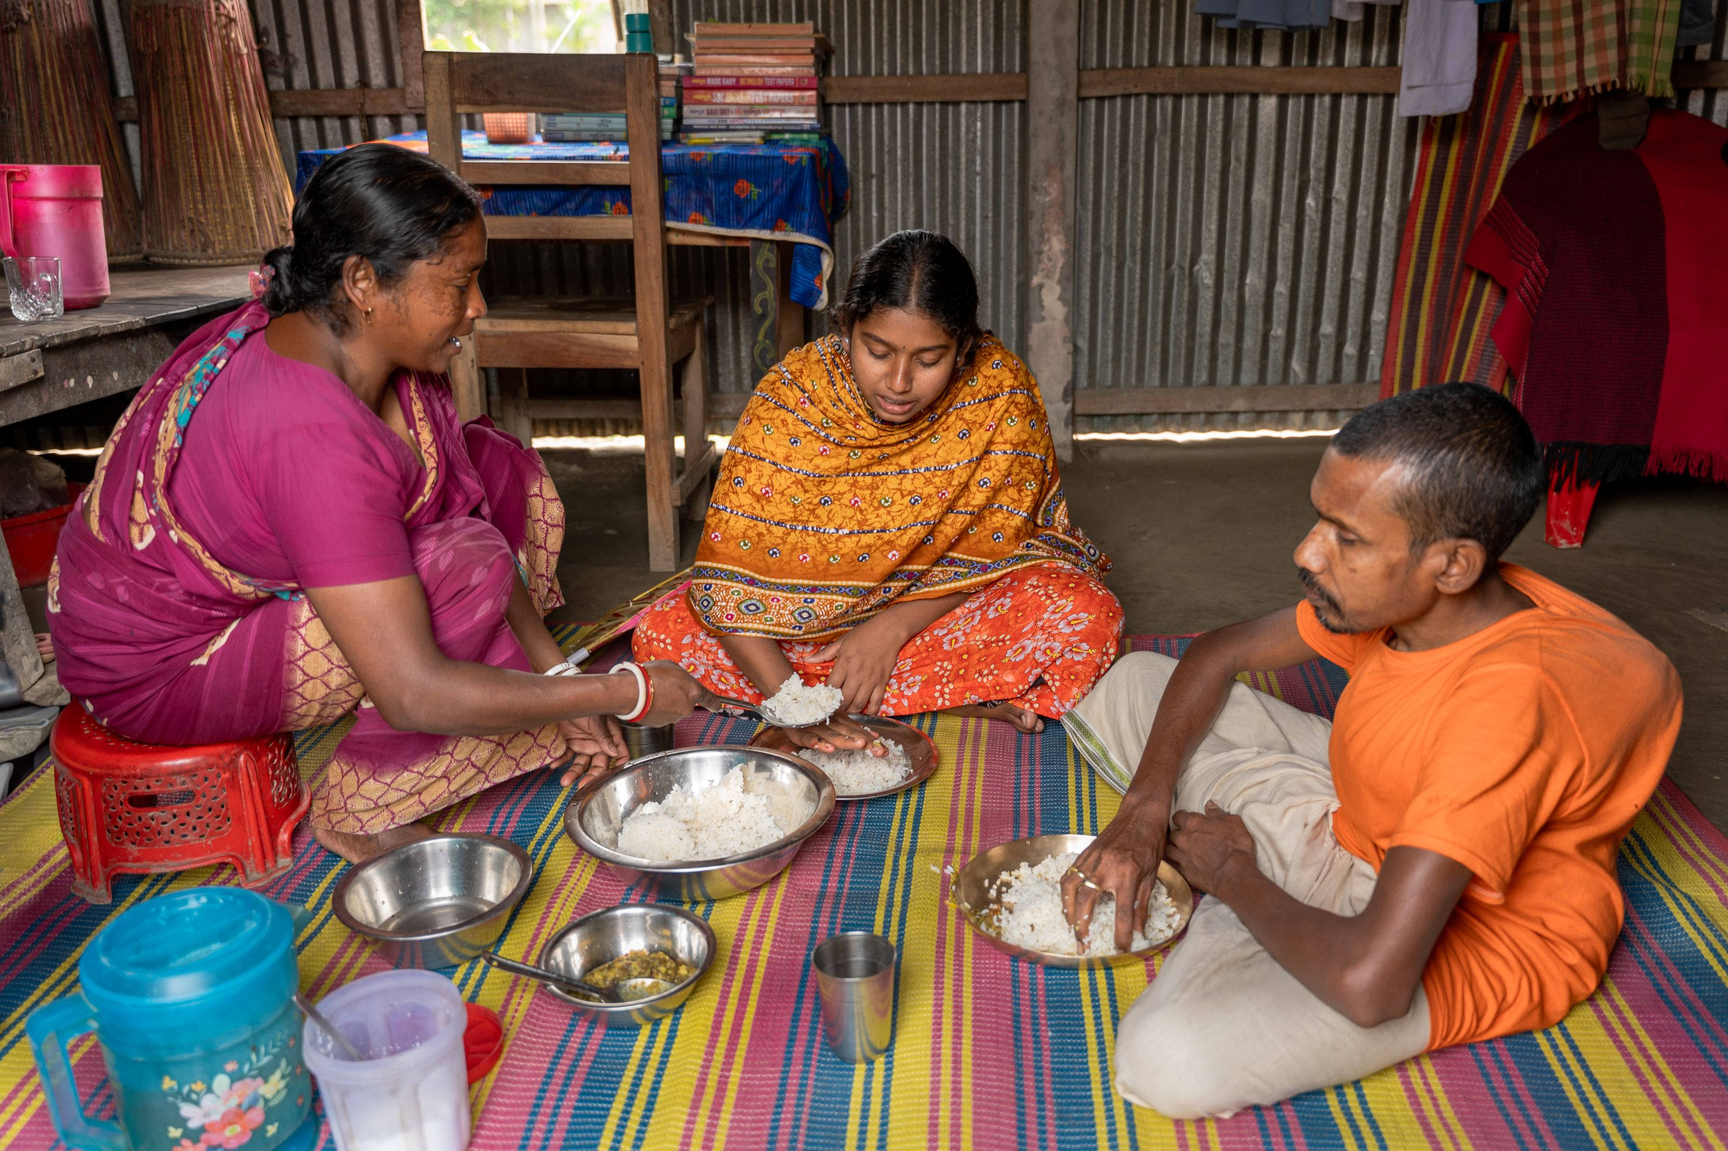
Ze ging geld sparen met haar groep startte. Ze kreeg kredeit waarmee ze samen met haar man een theehuis met kruidenierswaren startte. Zo kreeg het gezin meer inkomsten voor eten en andere zaken.

Slide 6
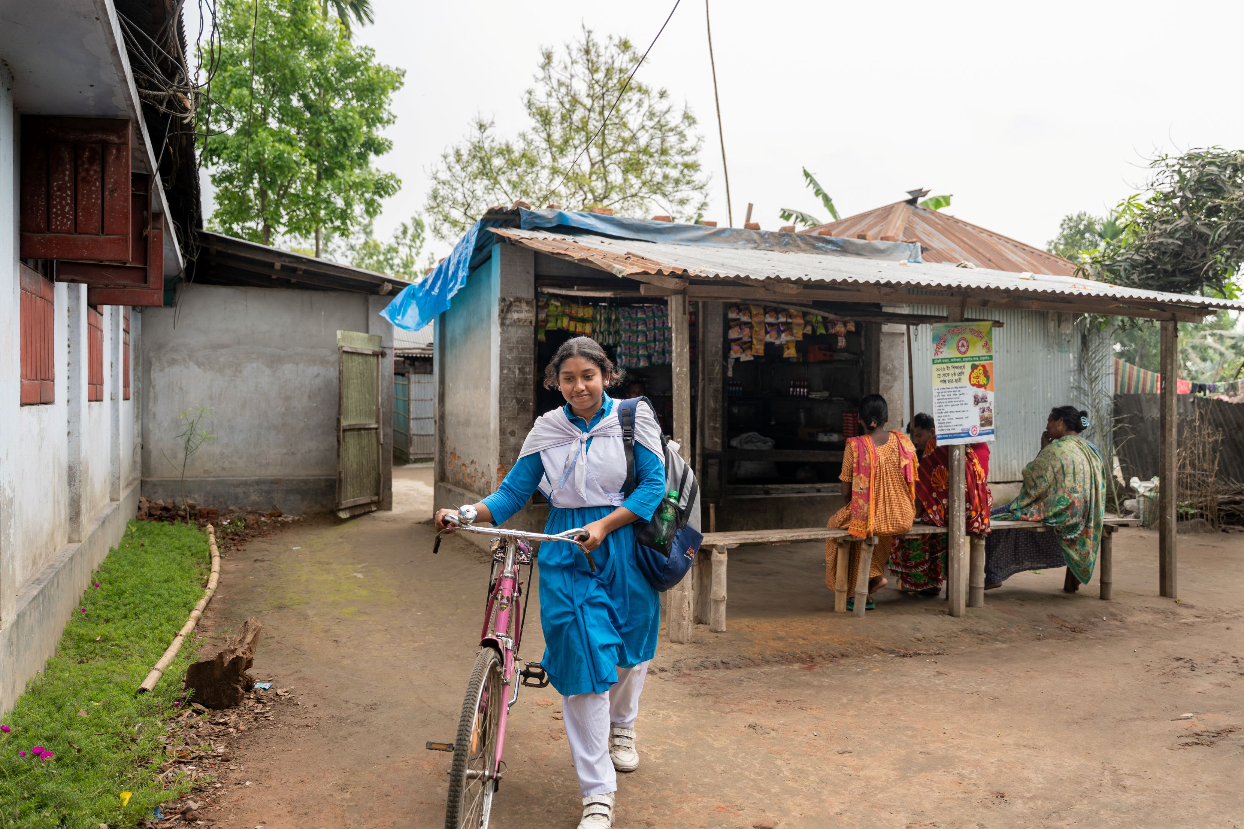
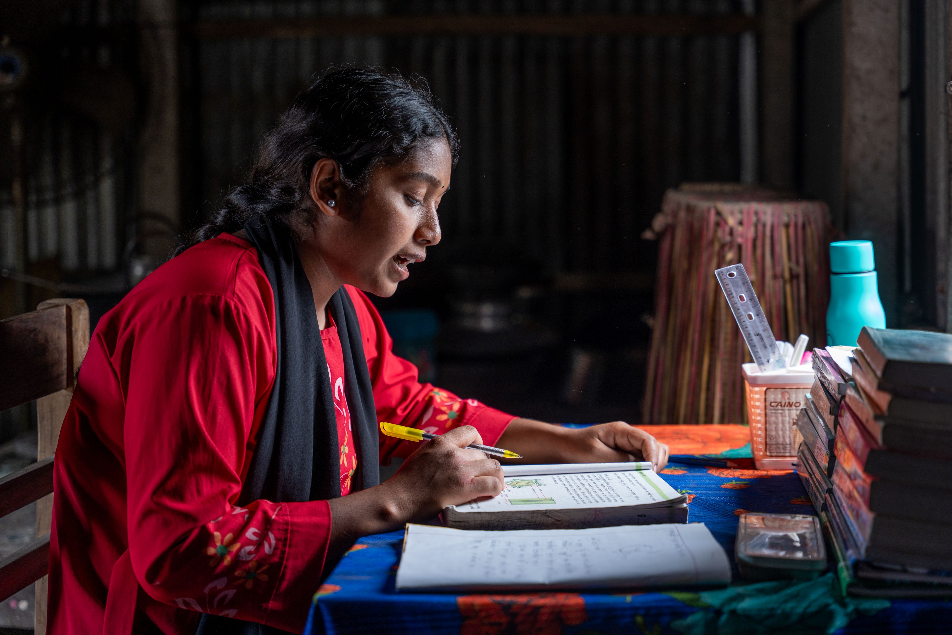
Dit geïsoleerde gezin kreeg weer hoop en veerkracht. Dochter Puja kon weer naar school. Ze is enorm gemotiveerd. Ze wil graag dokter worden om gratis zorg te kunnen bieden aan mensen zoals zij.

Slide 7
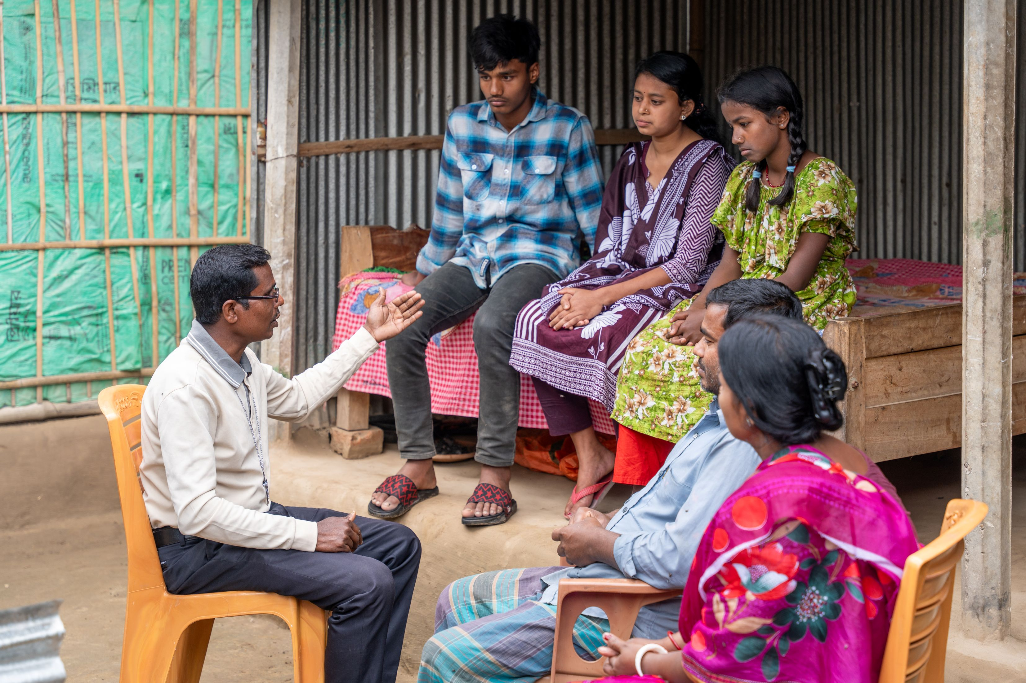
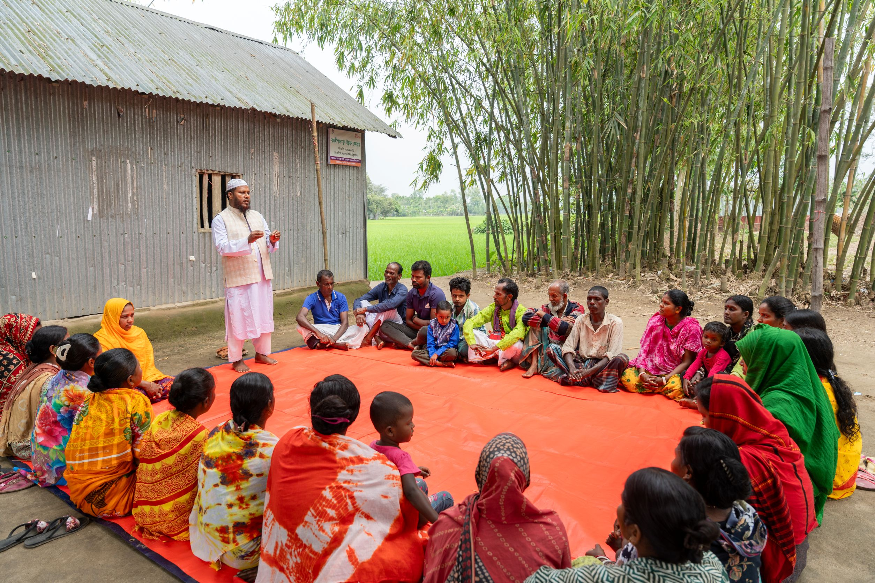
Ook dominees en imams worden betrokken om dorpsbewoners
te overtuigen in actie te komen, voor hun rechten op te komen en
hun kinderen naar school te sturen en niet jong te laten trouwen.

Slide 8
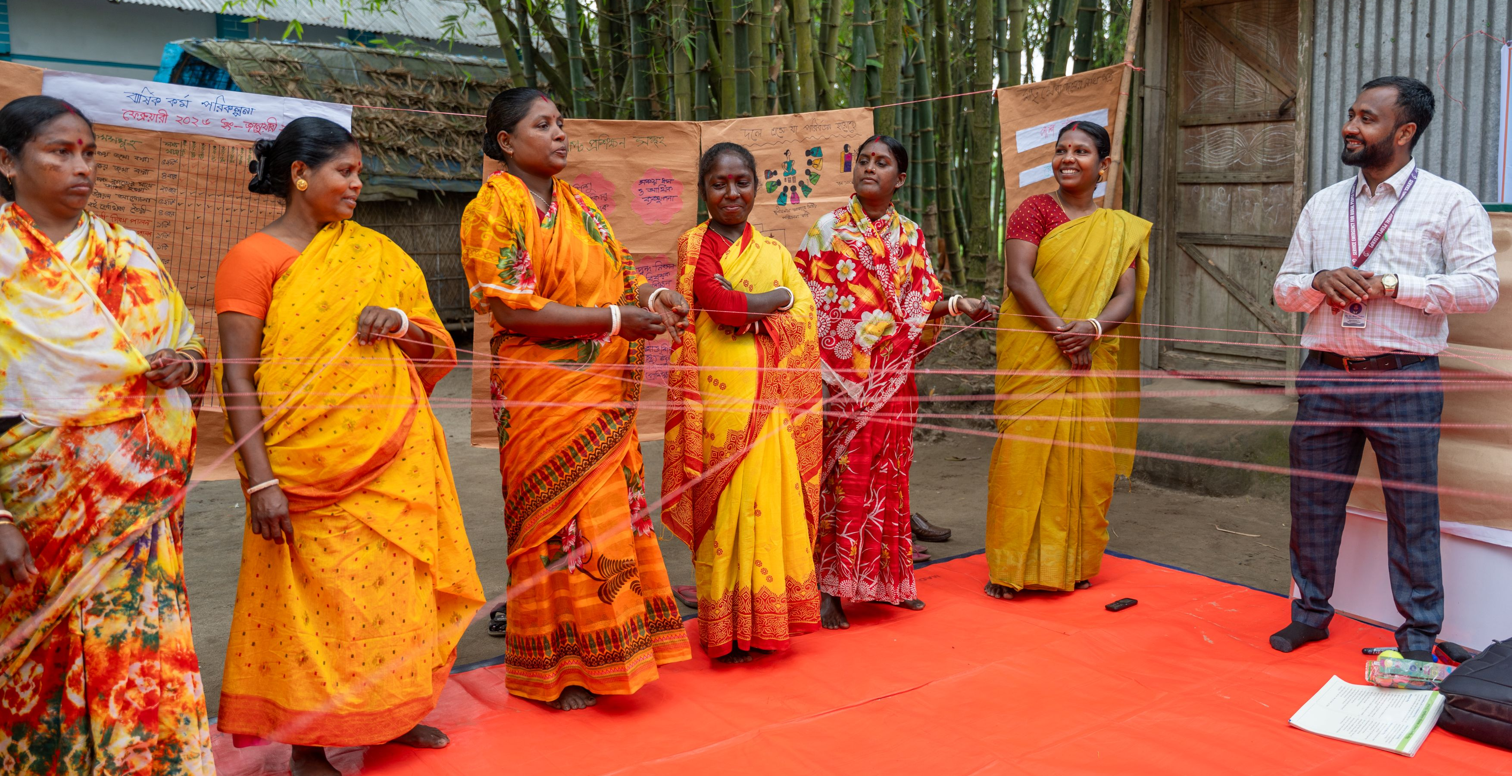
Tekst + afbeelding (L)
Kwetsbare vrouwen weten zich nu verbonden met elkaar

Slide 9
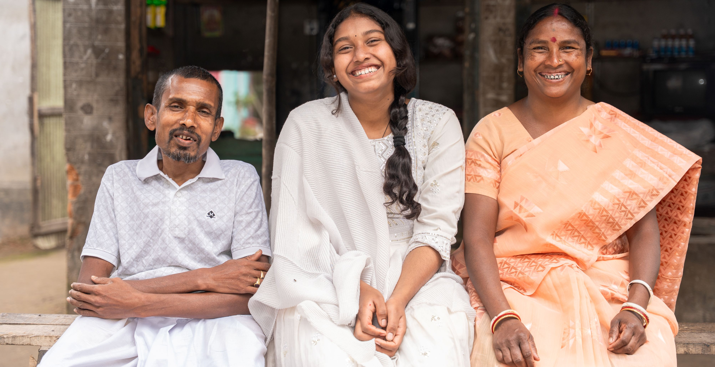
Tekst + afbeelding (L)
Arati en haar gezin zijn blij met de steun uit Nederland

Slide 10
